Slide 1
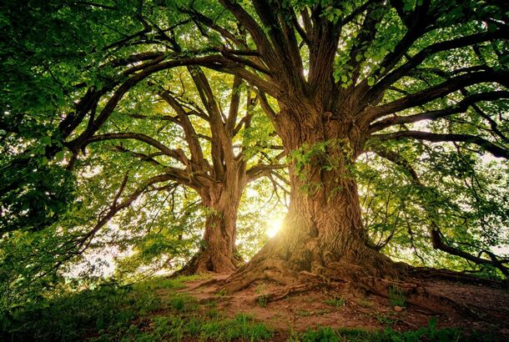
5 дрэў Беларусі, на якія варта паглядзець

Slide 2
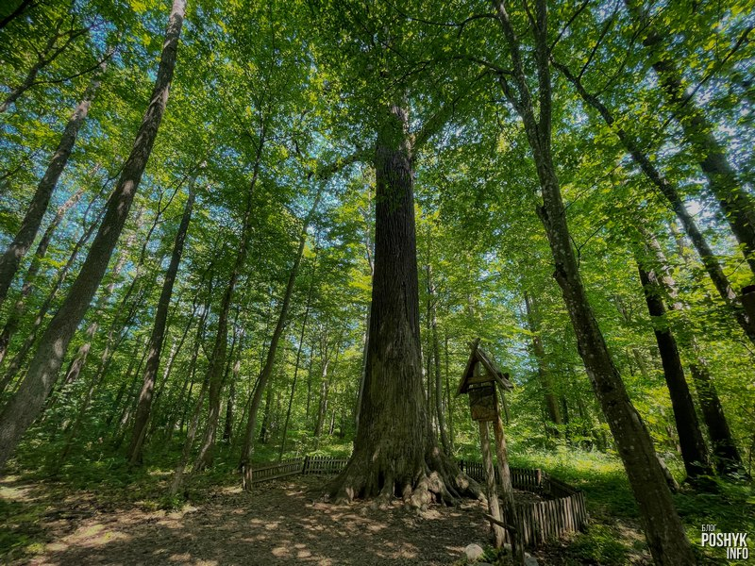
ЦАР-ДУБ «ПАЖЭЖЫНСКІ»
Брэсцкая вобласць, Маларыцкі раён, 3 км на ўсход ад вёскі Старое Раматава

Slide 3
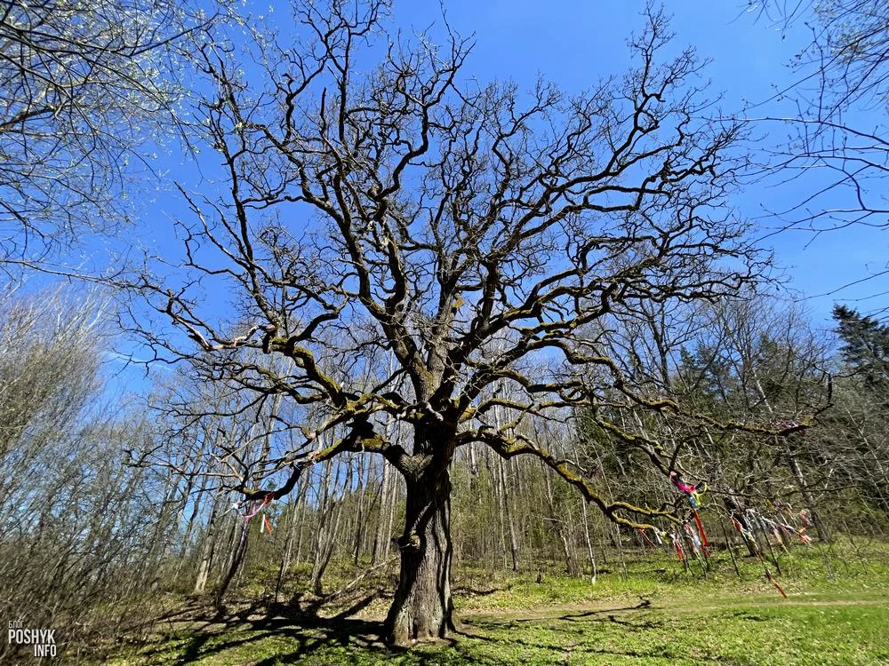
Дуб-дзядуля
Мінская вобласць, Лагойскі раён, Янушкавіцкі сельсавет, вёска Карпілаўка

Slide 4
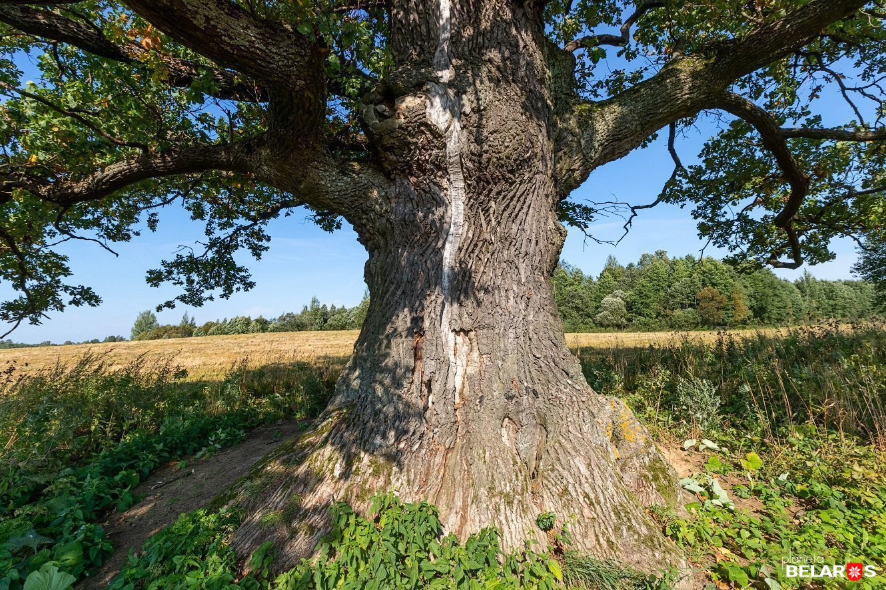
Сахонаўскі дуб
Віцебская вобласць, Верхнядзвінскі раён, 1,5 км на паўночны ўсход ад вёскі Вышнарова

Slide 5
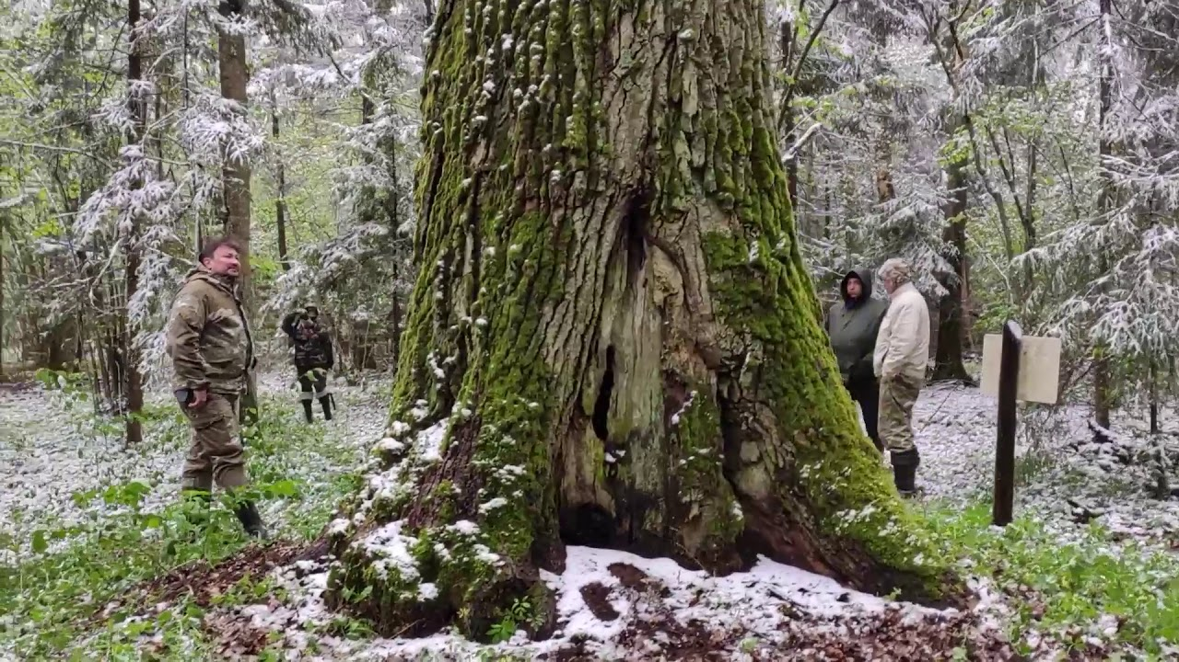
ДУБ ЗІМОВЫ «СЕНЬКАЎШЧЫНСКІ»
Гродзенская вобласць, Слонімскі раён, 2 км на поўдзень ад вёскі Едначы, Сянькоўшчынскае лясніцтва

Slide 6
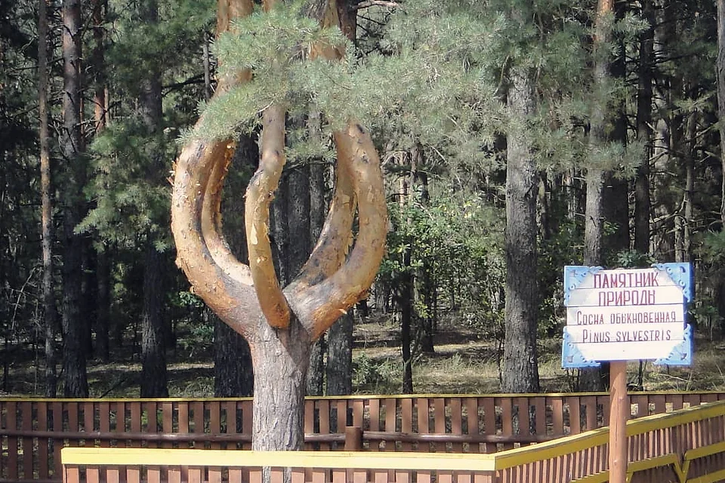
САСНА «ПЯЦІСТВОЛЬНАЯ»
Гомельская вобласць, Ельскі раён, 2 км на паўднёвы захад ад вёскі Вішанкі, Качышчанскае лясніцтва

Slide 7
Дзякуй за ўвагу

